Slide 1
Pró-Reitoria de Desenvolvimento Institucional - PRODIN
Comissão de Avaliação da Gestão – 2015
Portaria Nº. 2.898 GR/IFAM de 06 de Novembro de 2015

Slide 2
PAUTA
Apresentação da Portaria;
Material de divulgação e de uso (Cavalcante)
Sugestões dos gestores: Questionário;
Organização do Evento: Proposta
4.1. Análise da Avaliação de 2014 – Cavalcante e Yanna;
4.2. Proposta para 2015;
5. Local de realização;
7. Encaminhamentos.
www.ifam.edu.br

Slide 3
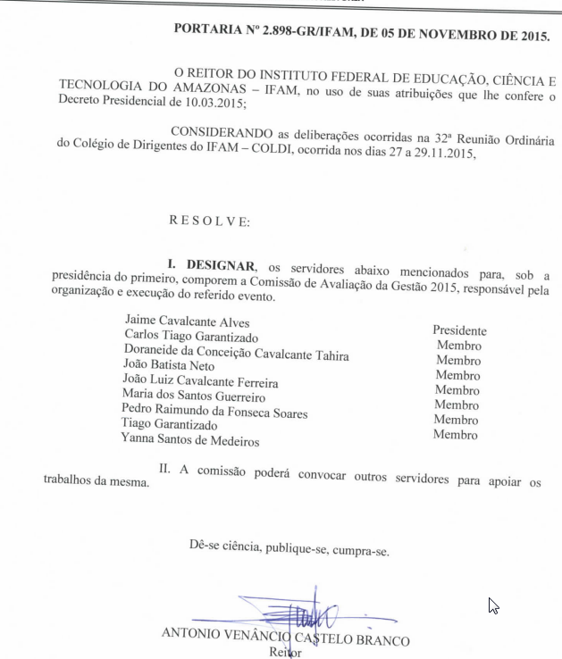
www.ifam.edu.br

Slide 4
ENCAMINHAMENTOS
Tiago vai colocar o link no Q-Acadêmico
Cavalcante acionará o estatístico para analisar o tamanho da amostra
Jaime vai trabalhar junto aos DGs e gabinete da Reitoria uma divulgação mais ampla via email e telefone.
Definição do Local – Pedrinho Sugestões FAPEAM,UFAM, CMA ...
Próxima reunião 26/11/2015
Confecção do material de divulgação – Jaime 50 kits
RESOLUÇÃO Nº 02- CONSUP/IFAM, de 28 de março de 2011.
www.ifam.edu.br

Slide 5
www.ifam.edu.br

Slide 6
DIRETORIA DE PLANEJAMENTO
www.ifam.edu.br

